Slide 1
2 февраля – 80-летие Победы в Сталинградской битве
Разговоры о важном
5 «Б» класс
Классный руководитель Ангелова Т.Н.

Slide 2
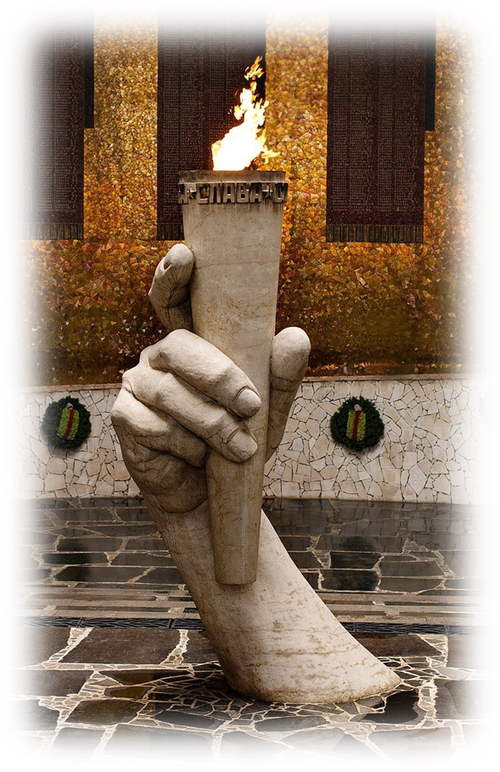
Сталинградская битва длилась
с 17 июля 1942 года
по 2 февраля 1943 года
Сталинградская битва стала одной из самых масштабных военных операций Великой Отечественной войны.
Сражения проходили в переломный момент.
С 1943 года представления о непобедимости противника пошатнулись, Советская армия одержала крупные победы.
Сталинградская битва изменила историю и переломила ход всей Второй мировой войны.

Slide 3
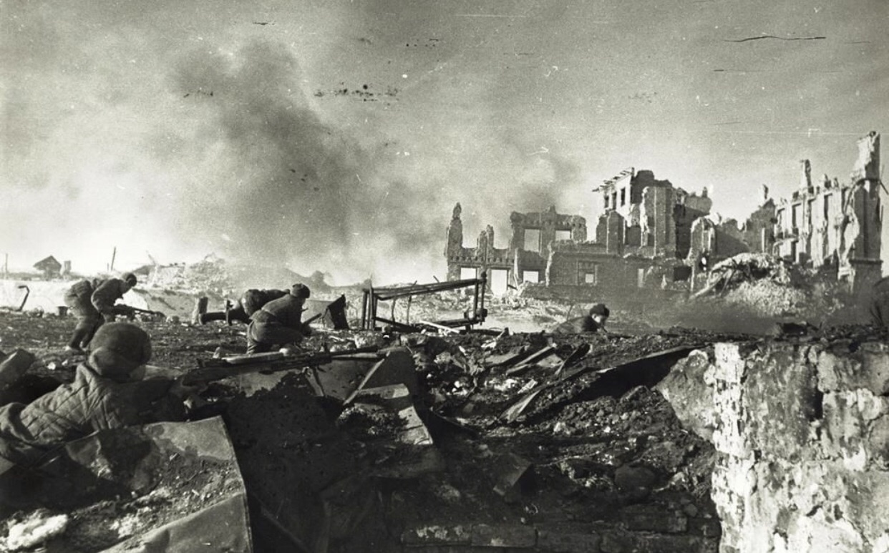
Бои шли
200 дней и ночей
Площадь Сталинградской битвы составила около 100 тысяч квадратных километров при протяженности фронта от 400 до 850 километров.
С обеих сторон участвовало около 2,1 миллиона человек. Это была самая напряженная схватка во всей мировой истории.
200 дней и ночей Красная Армия перемалывала отборные соединения Германии и её союзников.

Slide 4
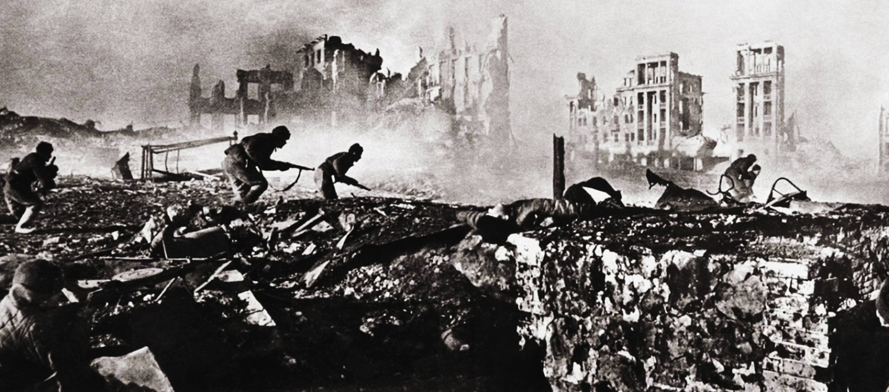
«Ни шагу назад»
Именно во время Сталинградской битвы, в связи с ее высокой значимостью, был отдан известный приказ
«ни шагу назад».

Slide 5
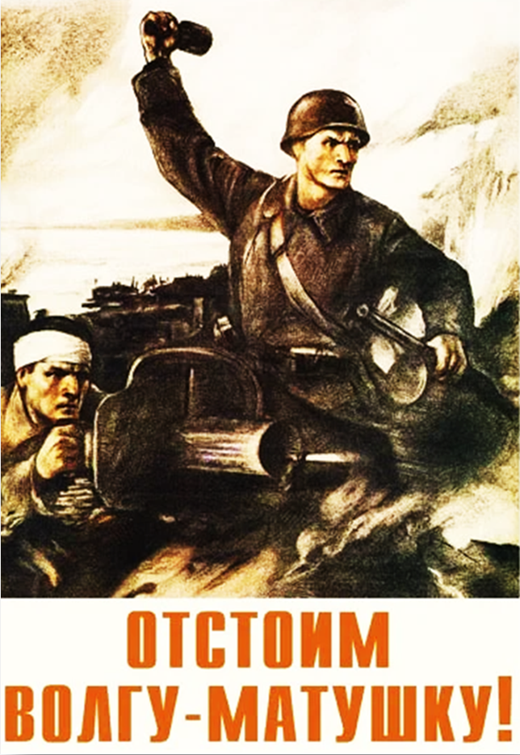
«Отступать дальше — значит загубить себя и загубить вместе с тем нашу Родину… Отныне железным законом дисциплины для каждого командира, красноармейца, политработника должно явиться требование — ни шагу назад без приказа высшего командования...»
Из приказа Наркома обороны СССР № 227 «Ни шагу назад» от 28 июля 1942 года

Slide 6
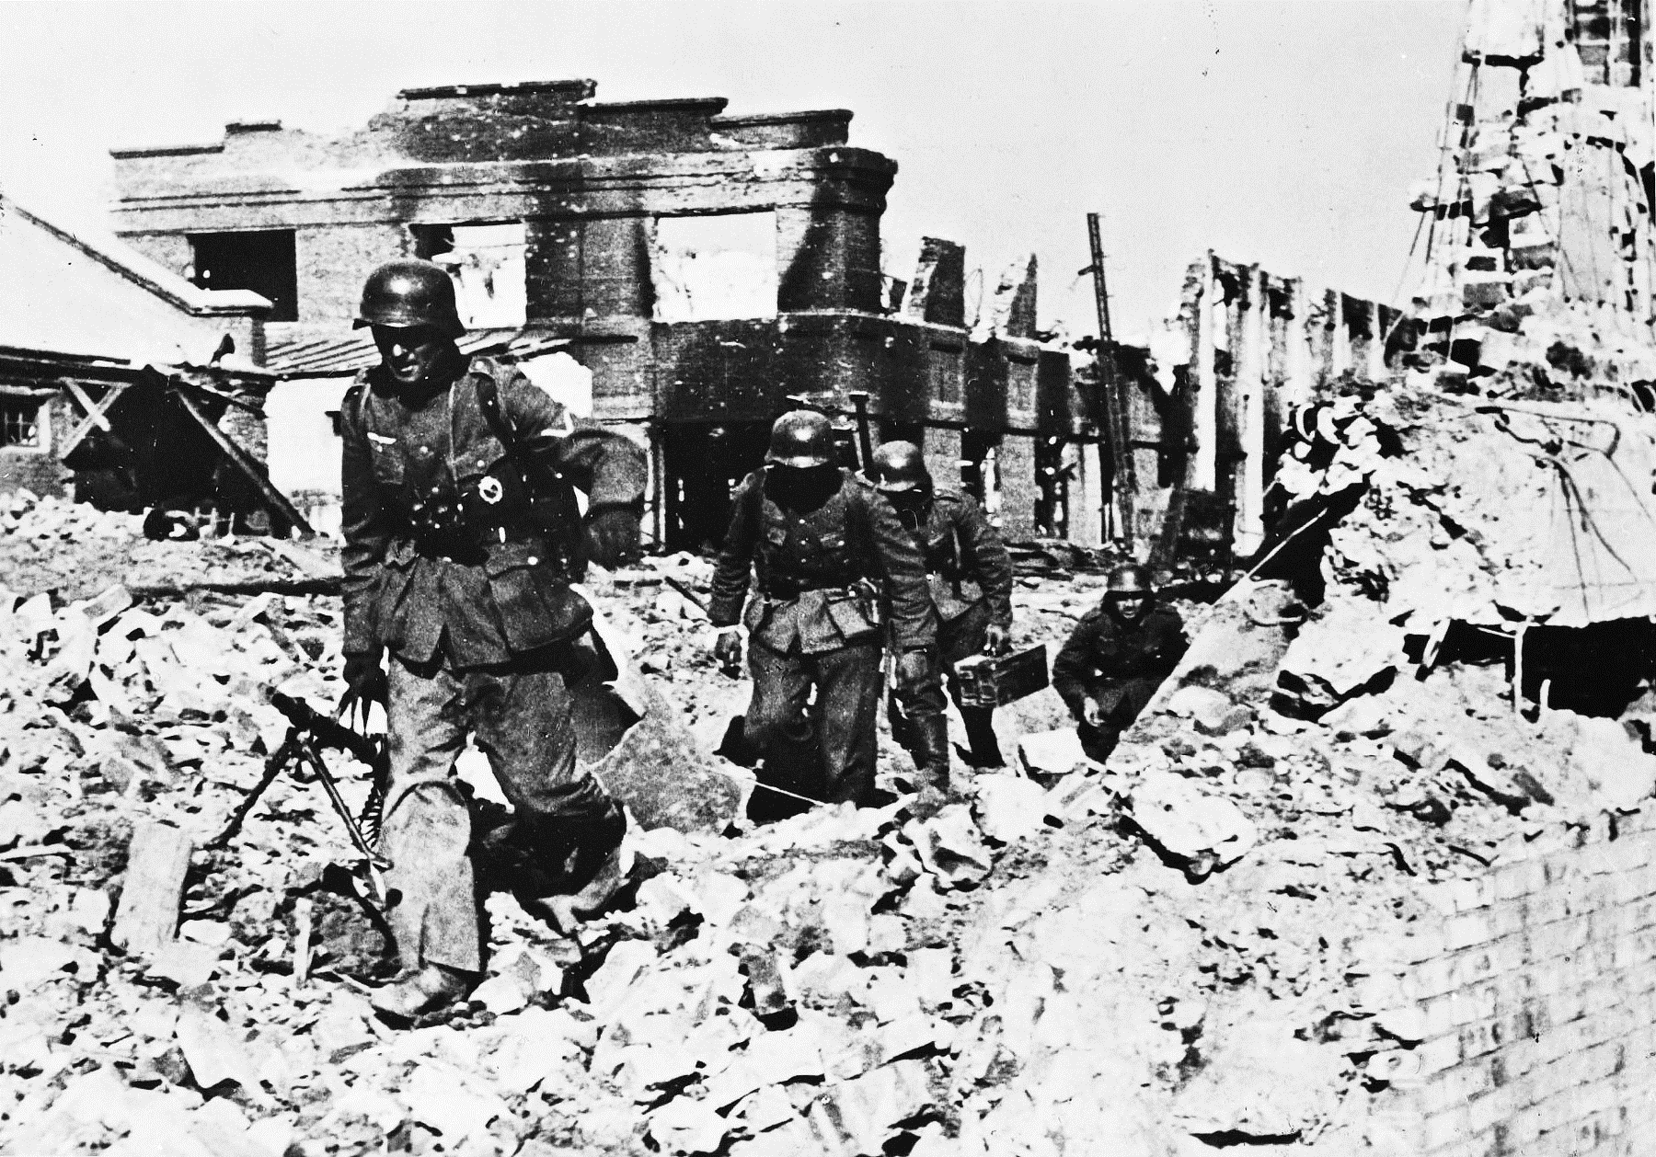
17 июля 1941 года
— 18 ноября 1942 года
Бои на дальних и ближних подступах к Сталинграду и оборона города.
Для наступления на сталинградском направлении из состава немецкой группы армий «Б» была выделена 6-я армия под командованием генерал-полковника Фридриха Паулюса и 4-я танковая армия.

Slide 7
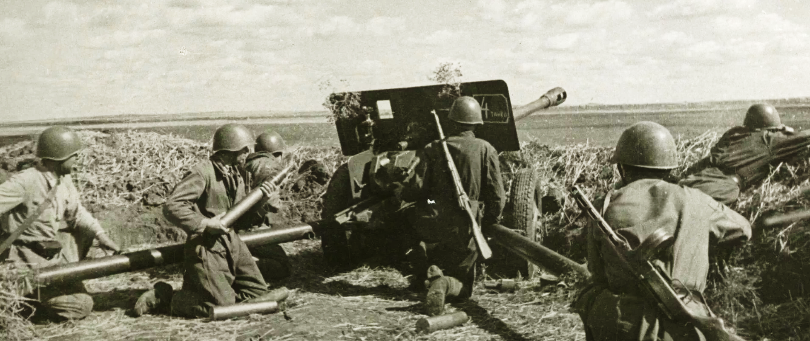
Создание Сталинградского фронта. Немецкая армия наносит мощный удар.
22 июля Советские войска несут большие потери и отходят на основной рубеж обороны Сталинграда.
Июль 1942 года

Slide 8
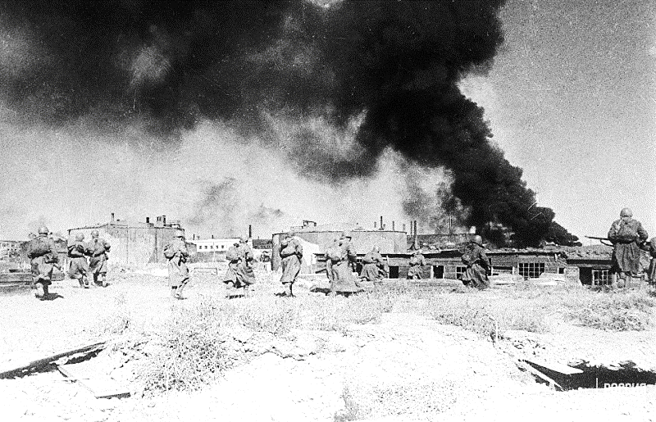
25 августа 1942 года
— сентябрь 1942 года
Начинается битва на подступах к городу, которая переходит в сам город. 23 и 24 августа немецкая авиация предприняла ожесточенную массированную бомбардировку Сталинграда, город был практически превращен в руины.

Slide 9
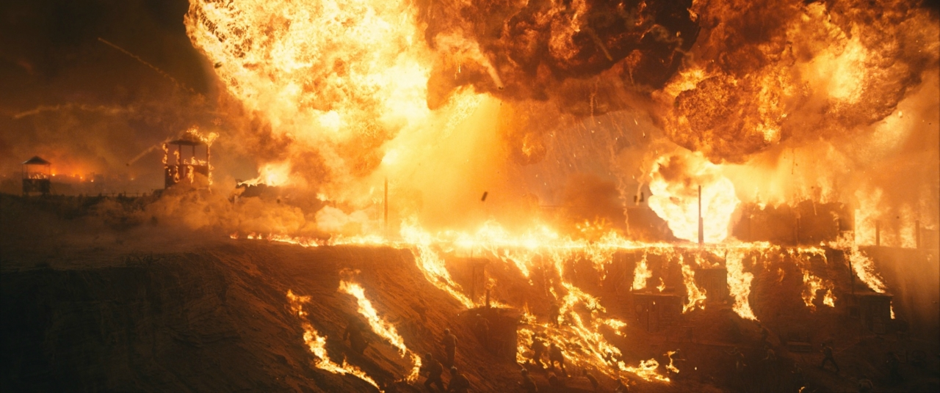
«Город горит. Чёрный город и красное небо. И Волга красная».
(В. Некрасов «В окопах Сталинграда»)
Германская авиация 23 августа нанесла массированный бомбовый удар по городским кварталам. В огне пожарищ погибло более 40 тыс. сталинградцев. Нефть вылилась в Волгу и загорелась.
Происходящее напоминало настоящий ад.

Slide 10
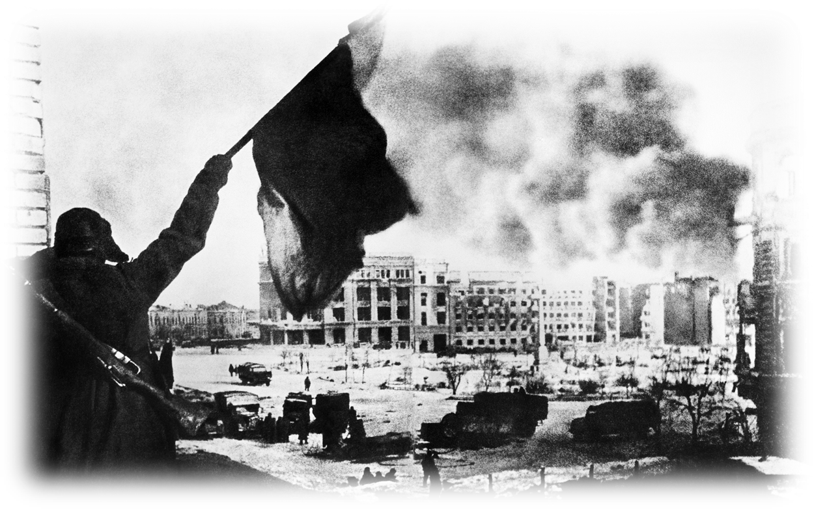
Сентябрь — ноябрь 1942 года
Переход от оборонительного этапа к этапу наступления. Советские войска под командованием генералов Чуйкова В.И. (62-я армия) и Шумилова М.С. (64-я армия) отражают около 700 вражеских атак.
Уже в ходе оборонительного
сражения советское командование стало сосредоточивать силы для перехода в контрнаступление, подготовка к которому завершилась в середине ноября.

Slide 11
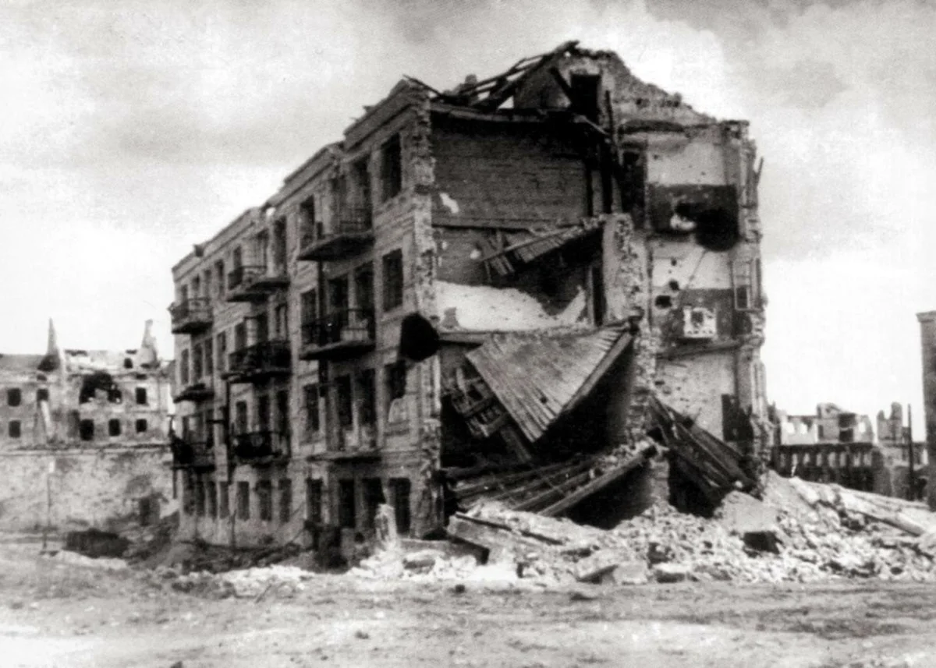
«Дом Павлова»
Сержант Яков Федотович Павлов вместе со своими немногочисленными товарищами захватил у немцев и почти два месяца оборонял дом недалеко от набережной.
Дом, у которого нашли могилу сотни солдат вермахта, потом так и назвали — «Дом Павлова».
Солдаты (25 человек)
держали оборону на протяжении 58 дней

Slide 12
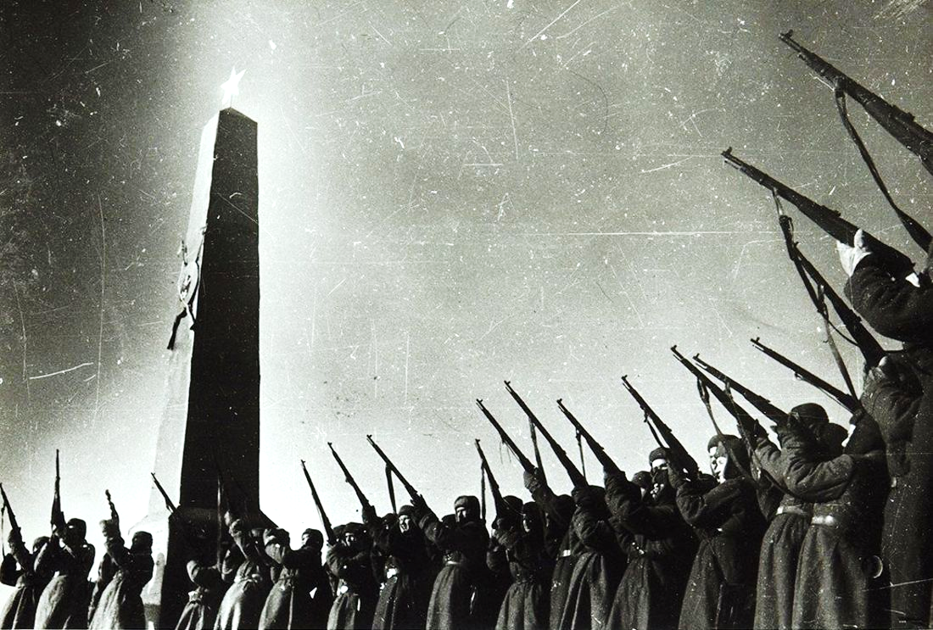
Боевые действия на Мамаевом кургане велись с сентября 1942 года по январь 1943 года, битва за Мамаев курган продолжалась 135 дней. Эта возвышенность в центральной части города обозначалась как высота 102. Именно благодаря своему стратегическому положению эта высота стала ключевой в битве за Сталинград.
Битва за Мамаев курган стала одним из самых длительных и ожесточённых сражений обороны Сталинграда.
Высота 102

Slide 13
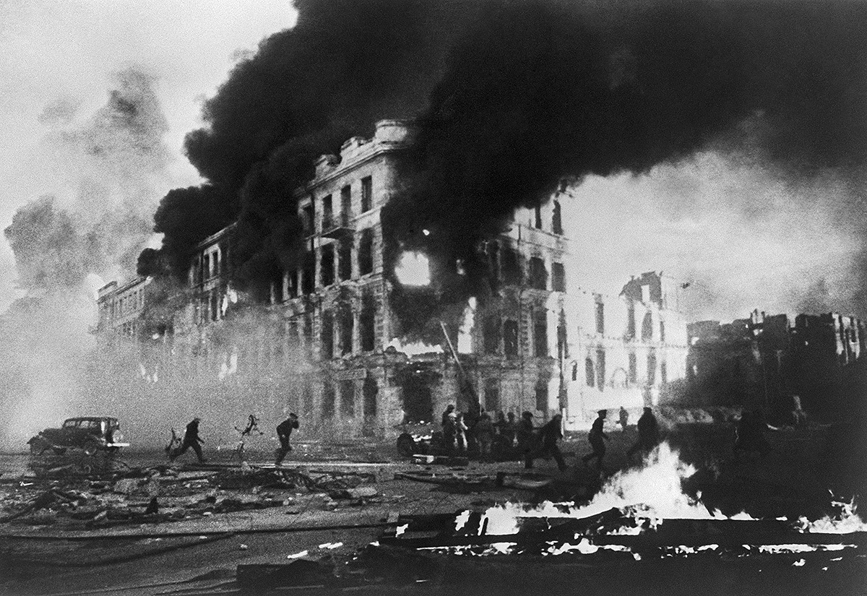
19 — 20 ноября
1942 года
Проведение военных операций «Уран», «Малый Сатурн», «Кольцо», уничтожение окруженной группировки войск противника.

Slide 14
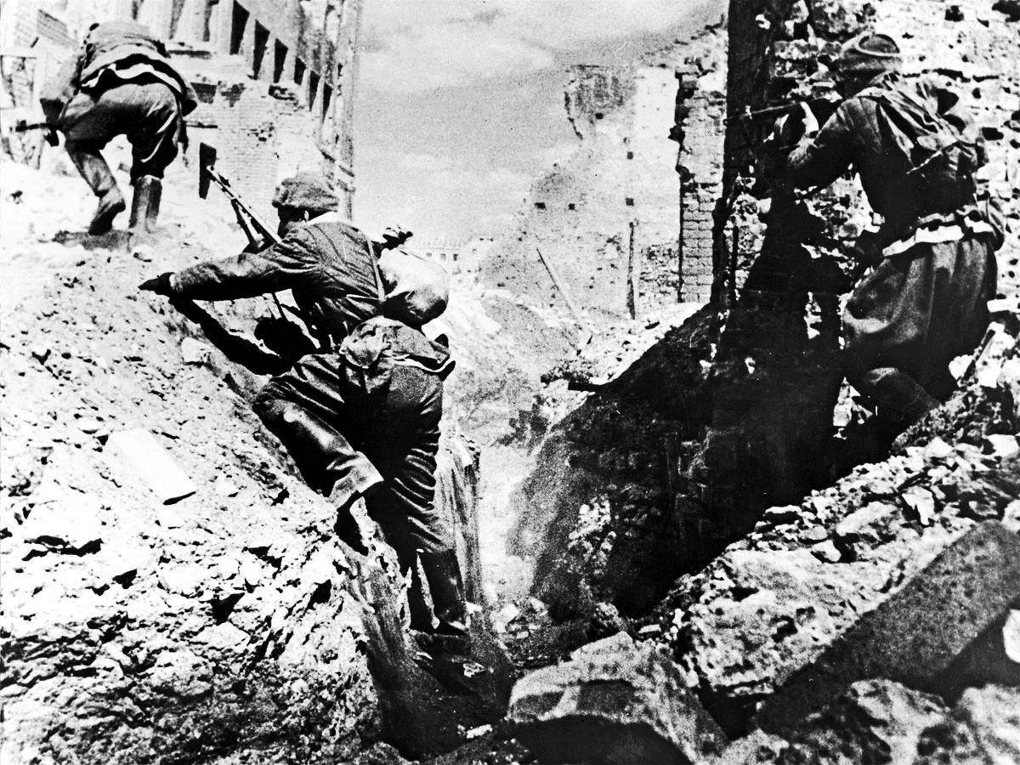
Декабрь — февраль 1943 года
12 декабря немецкое командование предприняло попытку деблокировать окруженные войска ударом из района поселка Котельниково, но эта попытка не увенчалась успехом.
С 16 декабря развернулось наступление советских войск на Среднем Дону.
К концу декабря 1942 года враг был разгромлен перед внешним фронтом окружения, его остатки были отброшены на 150-200 километров.

Slide 15
ПОТЕРИ СТОРОН
Потери Красной Армии составили
1 129 619 человек.
В период
Сталинградской битвы немцы и их союзники (итальянцы, румыны, венгры, хорваты) потеряли
около 1,5 млн человек.

Slide 16
Главные итоги
Сталинградской
битвы
1. Начало коренного перелома в Великой Отечественной войне в пользу Советской армии.
2. Переход стратегической инициативы к советскому командованию.
3. Весь мир усомнился в непобедимости фашистской армии.
4. Германия уходит с Кавказа и дискредитирована перед союзниками.
5. От вторжения в СССР отказались Япония и Турция

Slide 17
СТАЛИНГРАД —
СИНОНИМ ПОБЕДЫ
Под Сталинградом решалась судьба не только Второй мировой войны — решалась судьба всей цивилизации.
Слово «Сталинград» стало синонимом победы.
Битва на Волге вдохновляла миллионы людей в оккупированных странах на мощное сопротивление.
Красная Армия доказала, что она одна может разбить гитлеровскую Германию.

Slide 18
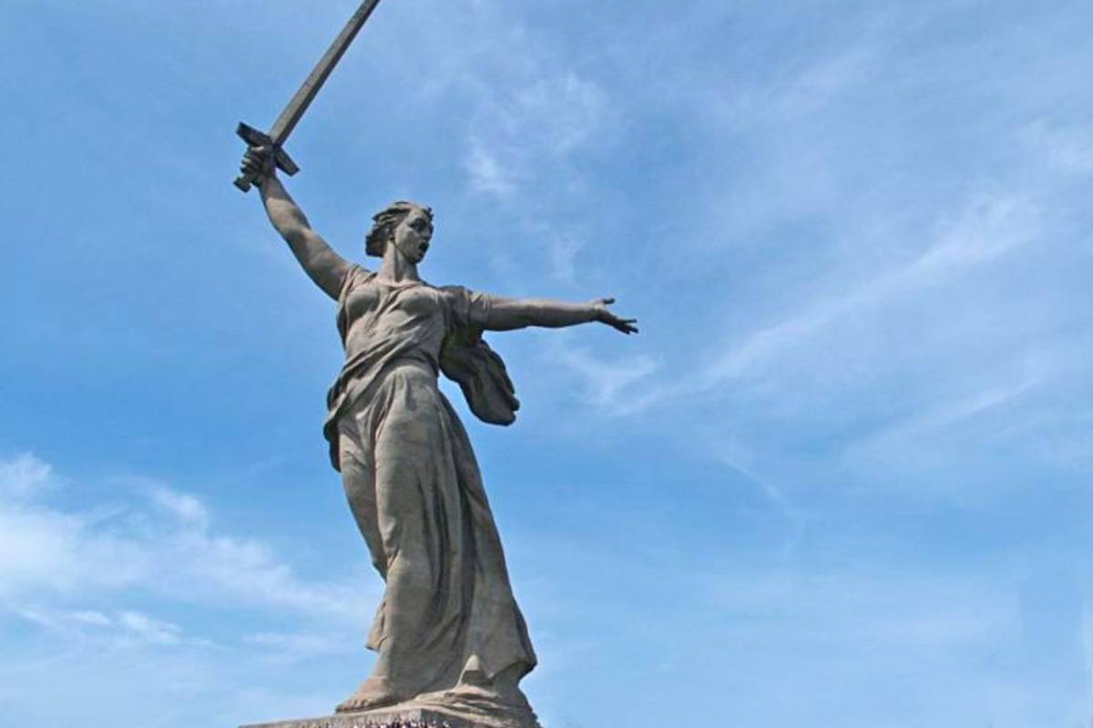
80-летие Победы
в Сталинградской битве
17 июля 1942 г. – 2 февраля 1943 г.
СТАЛИНГРАД – символ ПОБЕДЫ

Slide 19
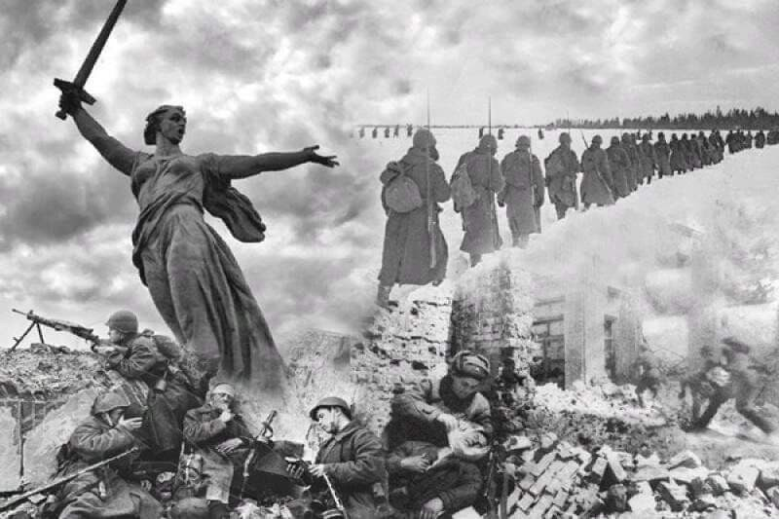
2 февраля 1943 года
День Победы
в Сталинградской битве

